Slide 1
Département d’Informatique
3ème année Licence
Apprentissage automatique
Mme Asma SARI née AMRAOUI
amraoui.asma@gmail.com
Année universitaire: 2022 - 2023

Slide 2
Apprentissage automatique
Apprentissage artificiel
Machine Learning
تعلم الآلة

Slide 3
Introduction
Les algorithmes intelligents, permettant aux systèmes à la fois d’apprendre et de raisonner.

Slide 4
Début
C’est Alan Turing lui-même qui après avoir, en 1936, jeté les bases conceptuelles du calcul sur machine, donc de l’ordinateur.
Il envisage en 1948 des « learning machines » susceptibles de construire elles-mêmes leurs propres codes.

Slide 5
Apprentissage
Processus de construire un modèle général à partir de données (observations) particulières du monde réel.
Ainsi, le but est double :
- Prédire un comportement face à une nouvelle donnée.
Approximer une fonction ou une densité de probabilité.
L’apprentissage est définit comme étant la capacité à améliorer les performances au fur et à mesure de l’exercice d’une activité.

Slide 6
Apprentissage automatique
L'apprentissage automatique fait référence au développement, à l’analyse et à l’implémentation de méthodes qui permettent à une machine d’évoluer grâce à un processus d’apprentissage, et ainsi de remplir des tâches qu’il est difficile ou impossible de remplir par des moyens algorithmiques plus classiques.
Objectif : extraire et exploiter automatiquement l'information présente dans un jeu de données.

Slide 7
Apprentissage automatique
Technique de science des données qui permet aux ordinateurs d’utiliser des données existantes afin de prévoir les tendances, les résultats et les comportements futurs.
« Champ d'étude qui donne aux ordinateurs la capacité d'apprendre sans être explicitement programmés » [Arthur Samuel]

Slide 8
Champs d’application
Classification
Régression
Détection d’anomalies
Moteurs de recommandation

Slide 9
Types d’apprentissage
Apprentissage supervisé
Apprentissage non supervié
Apprentissage par renforcement

Slide 10
Apprentissage supervisé
Un expert doit préalablement étiqueter des exemples.
L’apprenant doit alors trouver ou approximer la fonction qui permet d’affecter la bonne étiquette à ces exemples.
Les classes sont prédéterminées et les exemples connus.

Slide 11
Apprentissage supervisé
Le processus se passe en deux phases:
1ère phase (Phase d'apprentissage): déterminer un modèle des données étiquetées.
2ème phase (Phase de test): Prédire l'étiquette d'une nouvelle donnée, connaissant le modèle préalablement appris.

Slide 12
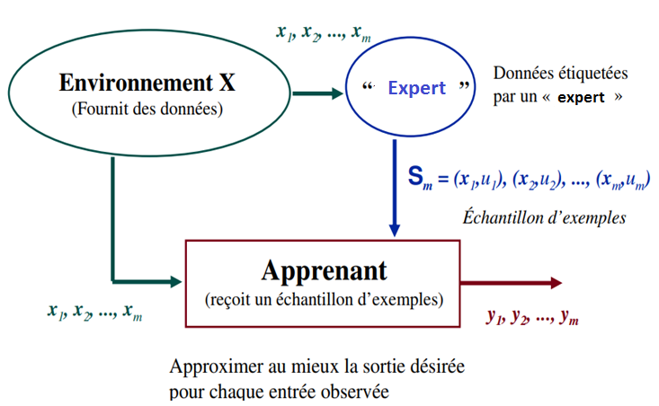
Apprentissage supervisé

Slide 13
Exemple
Attributs
Classe

Slide 14
Apprentissage non supervisé
Quand le système ou l'opérateur ne disposent que d'exemples, mais non d'étiquettes, et que le nombre de classes et leur nature n'ont pas été prédéterminés, on parle d'apprentissage non supervisé.
Aucun expert n'est requis.
L'algorithme doit découvrir par lui-même la structure plus ou moins cachée des données.

Slide 15
Apprentissage non supervisé
Les problèmes d’apprentissage non supervisé les plus populaires sont les analyses de clustering.
En cluster analysis, on essaye de séparer les données en k groupes.
Pour faire ce classement on va optimiser deux choses :
Maximiser l’homogénéité des données au sein des groupes, c’est à dire faire en sorte que les observations contenues dans un même groupe se ressemblent le plus possible ;
Maximiser l’hétérogénéité entre les groupes, c’est à dire faire en sorte que des observations appartenant à des groupes distincts soient les plus différentes possible.

Slide 16
Apprentissage par renforcement (AR)
L’agent intelligent:
Observe les effets de ses actions
Déduit de ses observations la qualité de ses actions
Améliore ses actions futures
L'action de l'algorithme sur l'environnement produit une valeur de retour qui guide l'algorithme d'apprentissage.
L’agent intelligent décide d’effectuer une action en fonction de son état pour interagir avec son environnement. L’environnement lui renvoie un renforcement sous la forme d’une récompense positive ou négative. Charge ensuite à l’agent de maximiser ce renforcement.

Slide 17
Apprentissage par renforcement (AR)
Lorsqu’il y a de l’incertain dans la manière dont l’environnement évolue.
L’AR se distingue des autres approches d’apprentissage par plusieurs aspects : L’apprentissage se fait sans supervision Il repose sur le principe d’essai/erreur

Slide 18
Apprentissage par renforcement (AR)

Slide 19
Données d’Apprentissage
Ensemble d’apprentissage ou population d’entrainement : constitue l’ensemble des candidats ou exemples (images, attributs, DB, …) utilisés pour générer le modèle d’apprentissage.
Ensemble de Test est constitué des candidats sur lesquels sera appliqué le modèle d’apprentissage (pour tester et corriger l’algorithme).
Ensemble de validation peut être utilisé lors de l’apprentissage (comme sous population de l’ensemble d’apprentissage) afin de valider (intégrer) le modèle et d’éviter le sur apprentissage.

Slide 20
Sur apprentissage (overfitting)
En général, l’erreur d’apprentissage diminue à chaque étape.
L’erreur réelle (de validation) diminue, se stabilise et puis augmente !
C’est le phénomène de sur-apprentissage.
Eviter le Sur-apprentissage

Slide 21
Critères de Performance
L'évaluation de la performance d'un classifieur se fait par le taux de bonnes classifications.
Exemple, si pour 100 exemples de tests, 89 ont été prédits correctement par notre modèle de prédiction, on pourra dire que ce modèle a une précision de 89% (souvent écrit 0,89).
Mais la précision n'est pas le seul critère à prendre en compte, notamment pour les problèmes à deux classes.
En effet, lorsque l'on travaille avec des modèles de prédiction binaires, de nouveaux critères peuvent entrer en jeu (par exemple, dans le domaine médical).

Slide 22
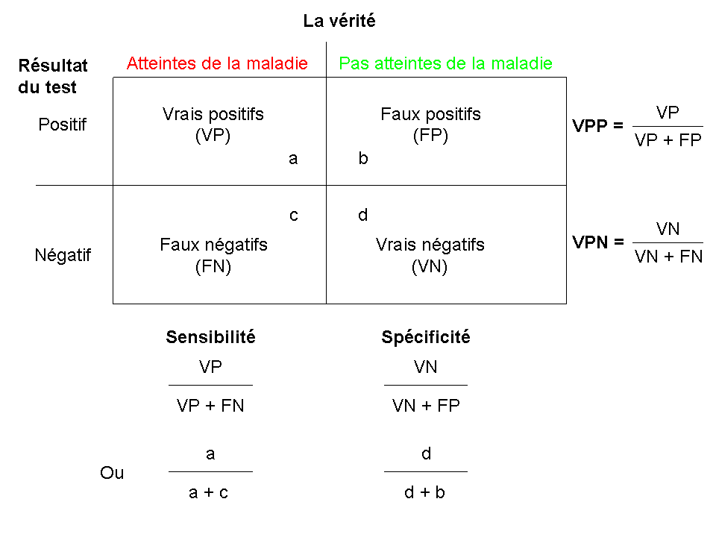
Critères de Performance Tableau de confusion

Slide 23
Critères de Performance
La sensibilité représente la proportion de personnes vraiment atteintes de la maladie, dans la population ciblée, qui sont identifiées par le test de dépistage comme étant atteintes de la maladie (c’est-à-dire qu’elles ont des résultats élevés).
La sensibilité indique la probabilité que le test diagnostiquera correctement un cas.
La spécificité représente la proportion de personnes non atteintes de la maladie qui a des résultats peu élevés sur le test de dépistage: la probabilité que le test identifiera correctement une personne n’étant pas atteinte de la maladie.

Slide 24
Critères de Performance Exactitude (accuracy)
Le taux de bonne classification
𝑎𝑐𝑐 = 𝑡𝑏𝑐 = 𝑇𝑃 + 𝑇𝑁 𝑇𝑃 + 𝐹𝑁 + 𝑇𝑁 + 𝐹𝑃
≈ 𝑇𝑃 + 𝐹𝑁 ∗ 𝑡𝑝𝑟 + 𝐹𝑃 + 𝑇𝑁 ∗ 1 − 𝑓𝑝𝑟

Slide 25
Critères de Performance Sensibilité/Spécifité
La sensibilité et la spécificité d'une classification doivent toujours être données ensemble.
On peut d'ailleurs définir l'indice de Youden :
𝐼𝑌𝑜𝑢𝑑𝑒𝑛 = 𝑆𝑒 + 𝑆𝑝 − 1
Cet indice révèle l'efficacité de la prédiction :
S'il est négatif ou nul, la classification est inefficace.
Elle est d'autant plus efficace qu'il se rapproche de 1.

Slide 26
Exemple applicatif Comportement des clients dans une grande surface
Grâce au programme de fidélité, la grande surface récolte des données sur les habitudes de consommation de ses clients.
Objectif: Classer les clients selon deux critères afin d’adapter une stratégie marketing.
Le taux de fidélité aux marques, qui nous permet de savoir si un client achète régulièrement les produits des mêmes marques ou si au contraire il n’est pas regardant sur ce critère.
La sensibilité au prix, qui nous permet de savoir si un client préfère choisir les plus petits prix ou si au contraire il n’hésite pas à payer plus cher pour certains produits.

Slide 27
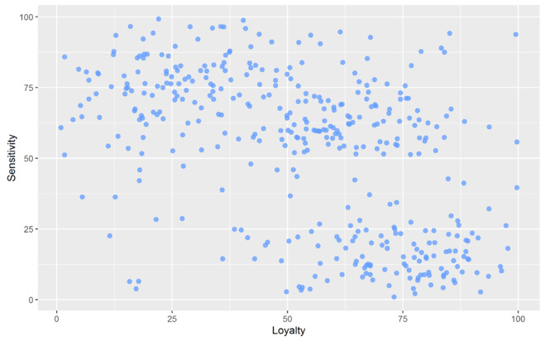
Exemple applicatif Comportement des clients dans une grande surface
Le programme de fidélité compte 400 clients actifs.

Slide 28
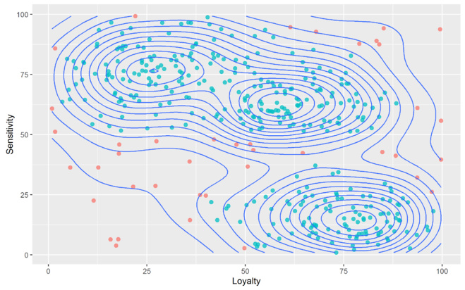
Exemple applicatif Comportement des clients dans une grande surface
Utilisation d’un algorithme qui se base sur la densité locale des observations. (non supervisé)

Slide 29
Conclusion
L'apprentissage automatique est un domaine en constante innovation, il est important de garder à l'esprit que les algorithmes, les méthodes et les approches continueront de changer.

